Slide 1



2
Thứ hai ngày 25 – 10 - 2021
Tiếng Việt
Cuốn sách của em ( Tiết 1 + 2)
Viết

Slide 2





1. Cùng nhau khởi động cho bài học mới nhé, hãy giúp mẹ con sóc trả lời các câu hỏi để có thể nhặt hạt dẻ cho mùa đông nhé.

Slide 3
Trời bắt đầu trở lạnh, mẹ nghĩ chúng ta nên vào rừng nhặt một ít hạt dẻ để trữ cho mùa đông!
Vâng ạ! Bây giờ chúng ta hãy đi ngay thôi mẹ!

Slide 4
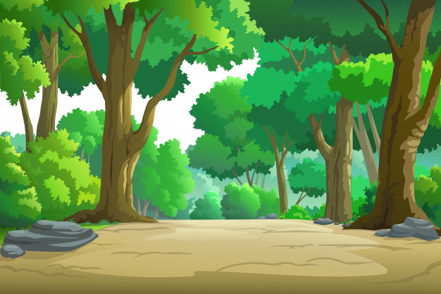

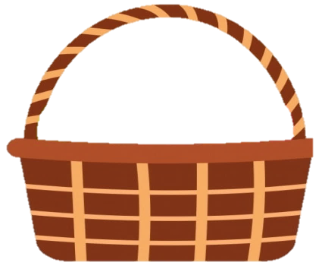



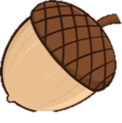


2
3
1
4

Slide 5



Bài trước chúng ta học bài gì?
Em học vẽ

Slide 6
Trong bài Em học vẽ, bạn nhỏ ngồi vẽ ở đâu?
Trong lớp học

Slide 7
Bài thơ Em học vẽ gồm mấy khổ thơ?
Có 4 khổ

Slide 8
Thân hình chữ nhật, Chữ nghĩa đầy mình, Ai mà muốn giỏi, Sẽ phải nhìn tôi - Là gì?
Quyển sách

Slide 9
Bài
15
Cuốn sách của em

Slide 10


  Tiết 1 + 2

Slide 11
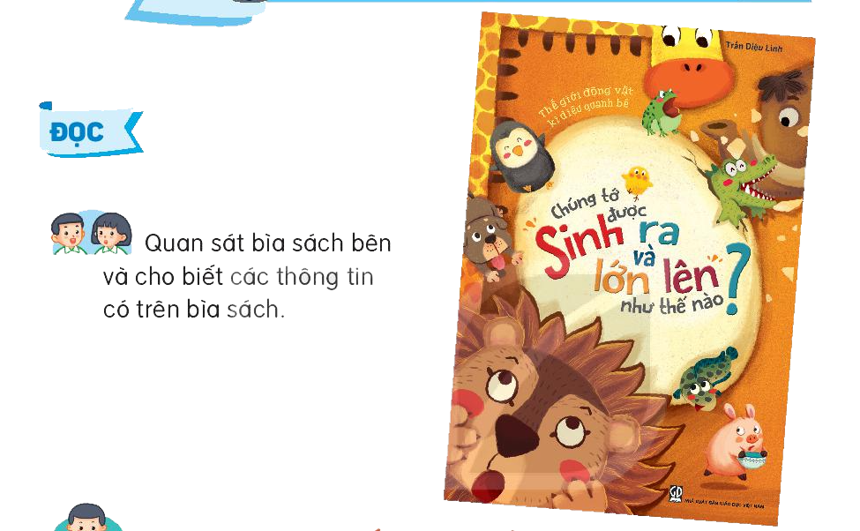
Tên sách
Tên tác giả
Tên nhà xuất bản

Slide 12
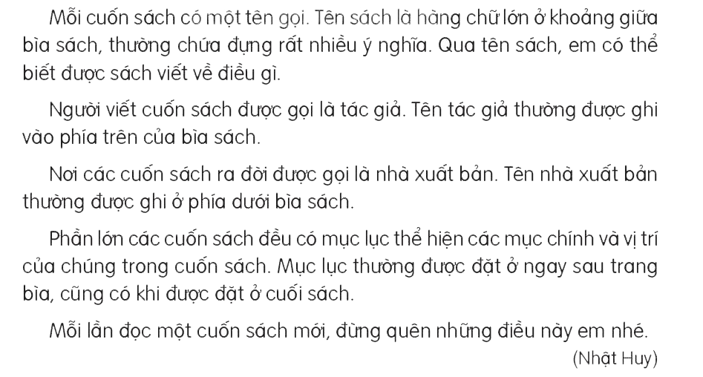
Cuốn sách của em

Slide 13


Cuốn sách của em
1
2
3
4

Slide 14
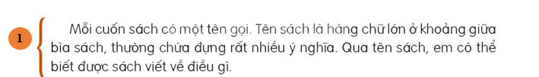
Cuốn sách của em

Slide 15
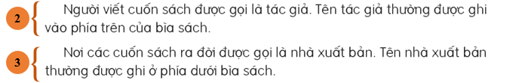
Cuốn sách của em

Slide 16




cuốn sách
TỪ KHÓ ĐỌC
nơi

Slide 17
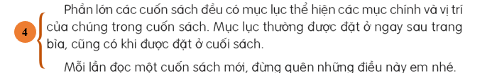
Cuốn sách của em

Slide 18
mỗi lần
TỪ KHÓ ĐỌC
mục lục
này

Slide 19
Cuốn sách của em

Slide 20
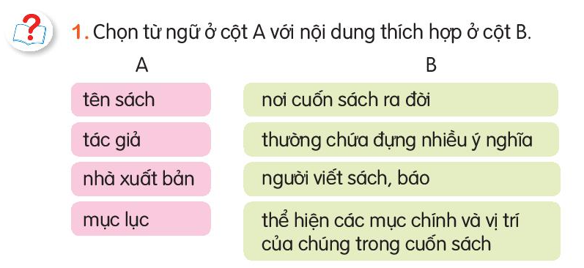

Slide 21
Qua tên sách, em có thể biết được điều gì?
Biết được nhiều ý nghĩa, biết sơ qua về nội dung câu chuyện.

Slide 22
3. Sắp xếp các thông tin theo đúng trình tự bài đọc
a. Tác giả
c. Tên sách
b. Mục lục
d. Nhà xuất bản

Slide 23
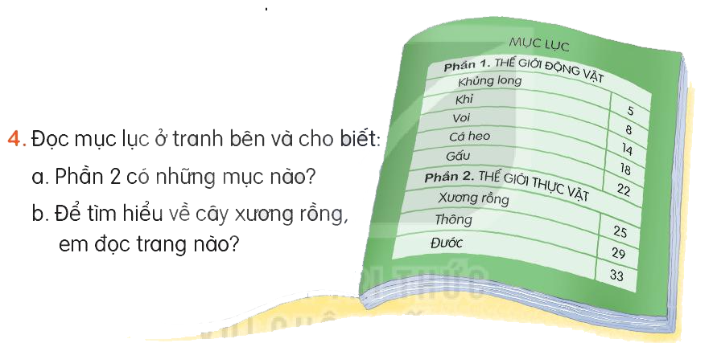
a. Phần 2 có 3 mục: Xương rồng, Thông, đước
b. Để tìm hiểu về cây xương rồng, em đọc trang 25

Slide 24

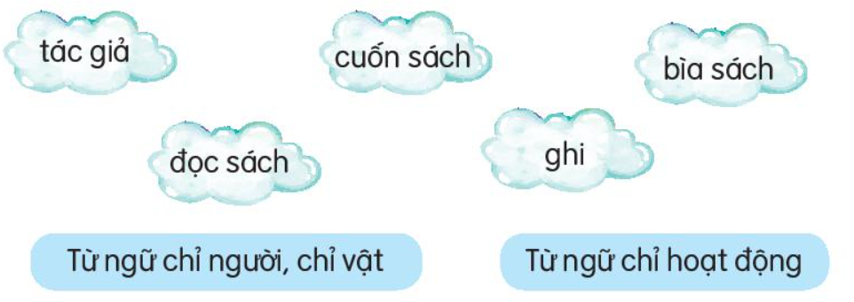
1. Sắp xếp các từ ngữ sau vào nhóm thích hợp?

Slide 25
2. Nói tiếp để hoàn thành câu
khoảng giữa bìa sách
a. Tên sách được đặt ở (.....)
b. Tên tác giả được đặt ở (.......)
phía trên của bìa sách

Slide 26

CỦNG CỐ BÀI HỌC

